Slide 1


Principles of Legal Studies
مبادئ الدراسات القانونية
Prepared by Dr. Ashraf Alrai
LAW612
Master of Digital law
Lecture 04

Slide 2



Principles of Legal Studies
Lecture 04
LAW612
Master of Digital law
Prepared by
Dr. Ashraf Alrai

Slide 3

Chapter
04
تناولنا في المحاضرة السابقة مجموعة من الموضوعات على النحو التالي:
العلاقة بين الضوابط والمبادئ القانونية والقواعد القانونية
الصلة بين الضابط والمبدأ القانوني.
التفرقة بين الضابط والقاعدة القانونية.

Slide 4
Chapter
04
وسوف نستعرض في هذه المحاضرة مجموعة من الموضوعات على النحو التالي:
o مكانة علم القانون بين العلوم الأخرى
o علاقة علم القانون بعلم الاجتماع
o علاقة علم القانون بعلم السياسة
o علاقة علم القانون بعلم الاقتصاد
o علاقة علم القانون بعلم التاريخ
o فروع القانون / القانون العام والخاص

Slide 5

مكانة علم القانون بين العلوم الأخرى
Chapter
04
يحتل علم القانون مكانة مرموقة بين العلوم الأخرى، وذلك لأهميته البالغة في تنظيم شؤون المجتمع والحفاظ على النظام العام وتعزيز مفاهيم العدالة، وذلك من خلال ما يلي:

Slide 6

Chapter
04
يُعد علم القانون بمثابة الإطار التنظيمي للمجتمع، حيث يضع القواعد والأنظمة التي تحكم العلاقات بين الأفراد والمؤسسات.
يساهم علم القانون في حماية الحقوق والحريات الأساسية للأفراد، ويضمن المساواة أمام القانون.
يلعب القانون دورًا محوريًا في فض النزاعات والخلافات بطريقة سلمية وعادلة، مما يحافظ على الاستقرار والأمن في المجتمع.

Slide 7
Chapter
04
يتداخل علم القانون مع العديد من العلوم الأخرى، مثل العلوم السياسية والاقتصادية والاجتماعية، مما يجعله علمًا متعدد التخصصات.
يساعد علم القانون في تطوير المجتمعات وتحقيق التنمية المستدامة، من خلال توفير البيئة القانونية الملائمة للاستثمار والنمو الاقتصادي.
يدرس علم القانون النظم والقواعد القانونية في مختلف المجالات، كالقانون الدستوري، والقانون الجنائي، والقانون المدني، والقانون التجاري، وغيرها.

Slide 8
Chapter
04
وبالتالي، فإن علم القانون يمثل حجر الزاوية في بناء مجتمعات آمنة ومستقرة، ويعمل على تنظيم العلاقات الإنسانية وفقًا لمبادئ العدالة والمساواة، مما يجعله يحتل مكانة بارزة بين العلوم الأخرى.

Slide 9

علاقة علم القانون بالعلوم الأخرى

Slide 10
علاقة علم القانون بعلم الاجتماع
Chapter
04
يرتبط علم القانون بعلاقة وثيقة مع علم الاجتماع؛ حيث يؤثر ويتأثر كل منهما بالآخر؛ فالقوانين هي انعكاس للواقع الاجتماعي؛ إذ تنشأ وتتطور نتيجة لاحتياجات المجتمع وتنظيم العلاقات الاجتماعية فيه، مما يستدعي فهم الظواهر والتغيرات الاجتماعية لتطوير القوانين بما يتناسب مع المجتمع.
كما أن القوانين تؤثر في السلوك الاجتماعي بصورة عامة؛ إذ تلعب دوراً مهماً في توجيه وتنظيم سلوك الأفراد والجماعات داخل المجتمع، فهي تحدد ما الأفعال المقبولة والأفعال المجرمة، وتفرض عقوبات على ذلك

Slide 11
علاقة علم القانون بعلم الاجتماع
Chapter
04
كما تعمل على دراسة التأثيرات الاجتماعية للقوانين؛ حيث يهتم علم الاجتماع بدراسة كيفية تأثير القوانين على البنى والعلاقات الاجتماعية، وتقييم فعالية هذه القوانين في تحقيق أهدافها الاجتماعية.
يشترك كلا من علم الاجتماع والقانون في الاهتمام بقضايا العدالة والمساواة في المجتمع؛ حيث يسعى علم القانون إلى تحقيق العدالة عبر القوانين، بينما يدرس علم الاجتماع أنماط عدم المساواة والتمييز في المجتمع، كما يتناول علم الاجتماع والقانون موضوعات الجريمة والانحراف الاجتماعي، حيث يركز علم القانون على الجوانب القانونية للجريمة، بينما يهتم علم الاجتماع بدراسة الأسباب الاجتماعية والثقافية للجريمة وطرق الوقاية منها.

Slide 12
علاقة علم القانون بعلم السياسة
Chapter
04
يرتبط علم القانون بعلم السياسة؛ فالقانون هو أداة السياسة حيث تستخدم السلطات السياسية القانون كأداة لتنفيذ سياساتها وبرامجها وترجمة أهدافها إلى قواعد ملزمة، كما أن القانون يعكس الاتجاهات السياسية السائدة ويحقق مصالح الجهات الحاكمة.
والسياسة تؤثر في صنع القانون؛ إذ تلعب التوجهات السياسية دورًا مهمًا في عملية سن القوانين وتعديلها، حيث تشارك مختلف الأحزاب والجماعات السياسية في صياغة القوانين وفقًا لمصالحها وأجنداتها، كما أن القانون ينظم العملية السياسية عبر تحديد القواعد والإجراءات التي تنظم العملية السياسية.

Slide 13
علاقة علم القانون بعلم السياسة
Chapter
04
ويمثل الدستور التشريع الأعلى في الدولة الذي يحدد شكل النظام السياسي وتوزيع السلطات، ويضع الإطار القانوني للعملية السياسية، كما تساعد العلاقة بين علم القانون وعلم السياسة في فهم الديناميكيات القانونية والسياسية بشكل أفضل، وتسهم في تطوير أنظمة حكم أكثر عدالة.

Slide 14
علاقة علم القانون بعلم الاقتصاد
Chapter
04
تربط علم القانون بعلم الاقتصاد علاقة وثيقة ومتداخلة، حيث يؤثر كل منهما في الآخر بشكل كبير؛ فالقانون يوفر الإطار التنظيمي للأنشطة الاقتصادية المختلفة، مثل قوانين الملكية، والعقود، والشركات، والضرائب، والمنافسة، وغيرها.
كما تساعد هذه القوانين في ضمان عمل الاقتصاد بشكل سليم وعادل، وفي المقابل، تؤثر الاعتبارات الاقتصادية بشكل كبير في عملية سن القوانين وتعديلها، حيث تسعى الحكومات إلى تبني سياسات وقوانين تدعم النمو الاقتصادي وتحفز الاستثمار.

Slide 15
علاقة علم القانون بعلم الاقتصاد
Chapter
04
يلعب القانون دوراً محورياً في حماية حقوق الملكية وإنفاذ العقود، وهي عناصر أساسية لاقتصاد السوق الحر والنشاط التجاري. كما يوجد فرع متخصص من القانون يُعنى بالجوانب القانونية للنشاط الاقتصادي، مثل قانون المنافسة، وقانون الشركات، وقانون الاستثمار، وغيرها.
ويستخدم علماء الاقتصاد والقانون تحليلات التكاليف والمنافع لتقييم فعالية القوانين والسياسات الاقتصادية وتأثيرها على الرفاهية الاجتماعية.

Slide 16
علاقة علم القانون بعلم الاقتصاد
Chapter
04
وغالباً ما تكون السياسات الاقتصادية والقانونية مترابطة ومتكاملة، حيث تهدف إلى تحقيق أهداف مشتركة مثل النمو الاقتصادي، والاستقرار المالي، وتوفير فرص العمل. لذلك، فإن العلاقة الوثيقة بين علم القانون وعلم الاقتصاد ضرورية لضمان تطوير وتنفيذ سياسات وقوانين فعالة تدعم النمو الاقتصادي المستدام والعدالة الاجتماعية.

Slide 17
علاقة علم القانون بعلم التاريخ
Chapter
04
يرتبط علم القانون بعلم التاريخ بشكل كبير حيث يساهم كل منهما في فهم وتفسير الآخر؛ إذ يعتبر التاريخ مصدرًا مهمًا لدراسة تطور القوانين وأنظمة القضاء عبر العصور المختلفة، فالقوانين هي نتاج تراكمات تاريخية وتطورات اجتماعية وسياسية واقتصادية، ولا يمكن فهمها بشكل كامل دون الرجوع إلى سياقها التاريخي.
كما يوفر التاريخ سجلاً للتجارب القانونية السابقة وكيفية تأثيرها على المجتمعات والأحداث اللاحقة.

Slide 18
علاقة علم القانون بعلم التاريخ
Chapter
04
من جهة أخرى، يساعد علم القانون في تفسير الأحداث والظواهر التاريخية من منظور قانوني، فالقوانين والأنظمة القضائية السائدة في فترة زمنية معينة لها تأثير كبير على مجريات الأحداث وشكل المجتمعات.
كما يساهم علم القانون في حفظ وتوثيق الوثائق والمصادر التاريخية القانونية، مثل الدساتير والقوانين والمراسيم والأحكام القضائية، والتي تشكل جزءًا مهمًا من التراث الثقافي للمجتمعات.

Slide 19
علاقة علم القانون بعلم التاريخ
Chapter
04
علاوة على ذلك، يستند العديد من القوانين والمبادئ القانونية الحديثة إلى جذور تاريخية عميقة، مثل القانون الروماني والشريعة الإسلامية والقانون العرفي الإنجليزي، والتي لا يمكن فهمها بشكل صحيح دون الرجوع إلى تاريخها وتطورها عبر الزمن.

Slide 20
علاقة علم القانون بعلم التاريخ
Chapter
04
لذلك، فإن العلاقة بين علم القانون وعلم التاريخ هي علاقة تكاملية وضرورية لفهم وتفسير القضايا القانونية والتاريخية على حد سواء، وتساعد في استخلاص الدروس والعبر من الماضي لبناء مستقبل أفضل.

Slide 21
فروع القانون

Slide 22
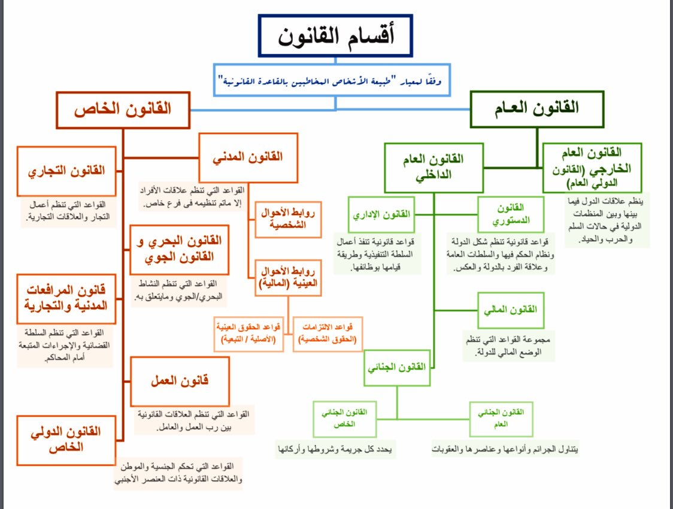

Slide 23
Chapter
04
فروع القانون
يمكن تقسيم فروع القانون إلى قسمين رئيسيين: القانون العام والقانون الخاص، أما القانون العام فهو مجموعة القواعد القانونية التي تنظم علاقات الدولة بمواطنيها وعلاقات الدولة بالدول الأخرى، وتهدف إلى تحقيق المصلحة العامة.
ومن أهم فروع القانون العام: القانون الدستوري الذي يتناول تنظيم السلطات العامة في الدولة وحقوق وواجبات المواطنين، والقانون الإداري الذي ينظم عمل الإدارات العامة وعلاقتها بالمواطنين، والقانون الجنائي الذي يحدد الجرائم والعقوبات وإجراءات المحاكمات الجنائية، والقانون الدولي العام الذي ينظم العلاقات بين الدول والمنظمات الدولية.

Slide 24
Chapter
فروع القانون
04
أما القانون الخاص فهو مجموعة القواعد القانونية التي تنظم العلاقات بين الأفراد أو الأشخاص الاعتبارية (كالشركات)، وتهدف إلى تحقيق المصالح الخاصة.
ومن أهم فروع القانون الخاص: القانون المدني الذي ينظم العلاقات المدنية كالعقود والملكية والمسؤولية المدنية، والقانون التجاري الذي يتناول تنظيم الأنشطة التجارية والشركات والعقود التجارية، وقانون العمل الذي ينظم علاقات العمل بين العمال وأصحاب العمل، والقانون الدولي الخاص الذي يحكم العلاقات الخاصة ذات العنصر الأجنبي. كما أن هناك بعض الفروع القانونية قد تندرج تحت كلا النوعين، كالقانون البيئي والقانون الضريبي، التي تتضمن أحكاماً عامة وأحكاماً خاصة.

Slide 25
القانون العام

Slide 26
Chapter
04
القانون العام الخارجي
القانون العام الخارجي هو مجموعة القواعد القانونية التي تنظم علاقات الدولة مع الدول والكيانات الأخرى على الصعيد الدولي.
ويشمل القانون العام الخارجي عدة فروع رئيسية، وهي القانون الدولي العام الذي يضم القواعد المنظمة للعلاقات بين الدول والمنظمات الدولية الحكومية، ويتناول مسائل مثل حقوق الإنسان، والسلم والأمن الدوليين، والقانون البحري، والقانون الجوي، والتعاون الدولي.

Slide 27
Chapter
04
القانون العام الخارجي
كما يشمل القانون الدبلوماسي والقنصلي الذي يتطرق إلى القواعد المنظمة للعلاقات الدبلوماسية والقنصلية بين الدول، كإنشاء البعثات واختصاصاتها وامتيازاتها، وكذلك قانون المنظمات الدولية الذي يحكم إنشاء وهيكل وعمل المنظمات الدولية الحكومية مثل الأمم المتحدة ووكالاتها المتخصصة والمنظمات الإقليمية.

Slide 28
Chapter
04
القانون العام الخارجي
كما يشمل قانون المعاهدات الدولية الذي ينظم إبرام وتفسير وتنفيذ المعاهدات بين الدول أو المنظمات الدولية. وأخيراً، القانون الدولي للبحار الذي يضع القواعد الخاصة باستغلال البحار والمحيطات وتحديد المناطق البحرية الخاضعة لسيادة أو سلطة الدول.
ويهدف القانون العام الخارجي إلى تنظيم التعاملات بين مختلف الكيانات الدولية، وتعزيز السلام والأمن الدوليين، وتسهيل التعاون الدولي.

Slide 29
Chapter
04
القانون العام الداخلي
يقصد بالقانون العام الداخلي مجموعة القواعد القانونية التي تنظم العلاقات داخل الدولة، وتحكم سلطاتها وسيرها وعلاقتها بالمواطنين، وتهدف إلى تحقيق المصلحة العامة.

Slide 30
Chapter
04
القانون العام الداخلي
ويشمل القانون العام الداخلي عدة فروع رئيسية، ومنها القانون الدستوري الذي يتناول تنظيم السلطات العامة في الدولة، وتحديد اختصاصات كل سلطة، وبيان الحقوق والحريات الأساسية للمواطنين والقانون الإداري الذي ينظم عمل الإدارات العامة في الدولة، ويحدد اختصاصاتها وإجراءات عملها، ويبين حقوق وواجبات الموظفين العموميين، كما ينظم علاقة الإدارة بالمواطنين.

Slide 31
Chapter
04
القانون العام الداخلي
وكذلك القانون الجنائي الذي يحدد الجرائم والعقوبات المقررة لها، ويبين إجراءات المحاكمات الجنائية، ويكفل حقوق المتهمين والضحايا والقانون المالي والضريبي الذي ينظم الموارد المالية للدولة وميزانيتها، ويحدد أنواع الضرائب والرسوم وكيفية فرضها وتحصيلها.

Slide 32
Chapter
04
القانون العام الداخلي
ويهدف القانون العام الداخلي إلى ضمان سير المرافق العامة بانتظام واضطراد، وحماية المصلحة العامة للمجتمع، وتنظيم علاقات الأفراد بالدولة ومؤسساتها المختلفة.

Slide 33
القانون الخاص

Slide 34
Chapter
04
القانون الخاص
القانون الخاص هو من مجموعة القواعد القانونية التي تنظم العلاقات بين الأفراد أو الأشخاص الاعتبارية (كالشركات) فيما بينهم، وتهدف إلى تحقيق المصالح الخاصة لهؤلاء الأشخاص.
ويشمل القانون الخاص عدة فروع رئيسية كالقانون المدني الذي يتناول تنظيم العلاقات المدنية بين الأفراد مثل عقود البيع والإيجار، وحقوق الملكية، والمسؤولية المدنية.

Slide 35
Chapter
04
القانون الخاص
كما يشمل القانون التجاري الذي يختص بتنظيم الأنشطة التجارية والشركات التجارية، والعقود التجارية، والأوراق التجارية، والإفلاس، وحقوق الملكية الفكرية والصناعية.
ويشمل كذلك قانون العمل الذي ينظم علاقات العمل بين العمال وأصحاب العمل، والقانون الدولي الخاص الذي يتناول تنظيم العلاقات الخاصة ذات العنصر الأجنبي، وقانون الأحوال الشخصية الذي يحكم المسائل المتعلقة بالأسرة والزواج والطلاق والمواريث.

Slide 36
Chapter
04
القانون الخاص
وتهدف قواعد القانون الخاص بشكل أساسي إلى ضمان حقوق وحريات الأفراد في التعامل فيما بينهم وإنفاذ الالتزامات التعاقدية وتسوية المنازعات وفقًا للقواعد والإجراءات المنصوص عليها.

Slide 37
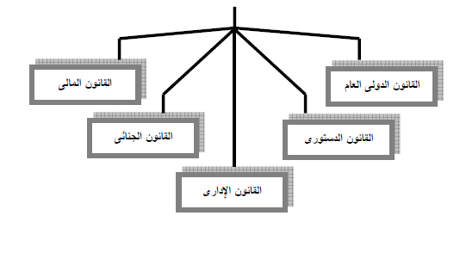

Slide 38
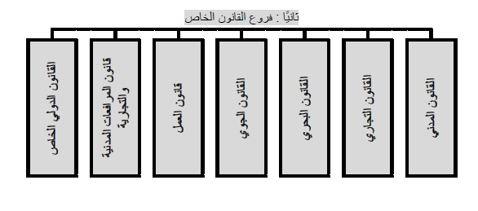

Slide 39
Chapter
04
تناولنا في المحاضرة مجموعة من الموضوعات على النحو التالي:
o مكانة علم القانون بين العلوم الأخرى
o علاقة علم القانون بعلم الاجتماع
o علاقة علم القانون بعلم السياسة
o علاقة علم القانون بعلم الاقتصاد
o علاقة علم القانون بعلم التاريخ
o فروع القانون / القانون العام والخاص

Slide 40



Thank You

